Slide 1
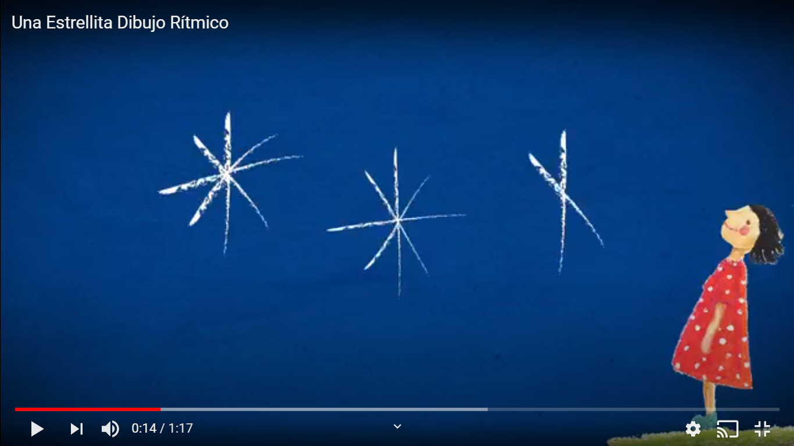
CLASES VIRTUALES MÚSICA SEMANA N°31 FECHA : 26 al 30 de Octubre
Colegio Jean Piaget
Mi escuela, un lugar para aprender y crecer en un ambiente seguro y saludable

Slide 2
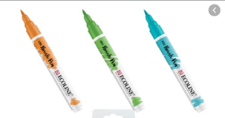
ASIGNATURA /CURSO | Música 2do. Básico A y B
NOMBRE DEL PROFESOR/A | ISABEL GÓMEZ 2do. A PRISCILA SALAS 2do. B
OBJETIVO DE APRENDIZAJE PRIORIZACIÓN NIVEL 1 | OA 04 Cantar al unísono y a más voces y tocar instrumentos de percusión, melódicos (metalófono, flauta dulce u otros) y/o armónicos (guitarra, teclado, otros).
INDICADORES DE EVALUACIÓN PARA OA | Acompañan libremente canciones aprendidas con percusión corporal (palmas, pies u otros).
CONTENIDO /HABILIDADES | Preparación cuerpo y voz para cantar y percutir
OBJETIVO DE LA CLASE | Realizan percusión rítmica con musicograma
EVALUACIÓN | Formativa a través de ticket de salida .

Slide 4
Importante:
Cuándo esté la animación de un lápiz, significa que debes escribir en tu cuaderno
Cuándo esté esta animación de una cámara fotográfica, significa que debes mandar reporte sólo de esa actividad (una foto de la actividad)
Cuándo esté esta animación de un signo de pregunta, significa que debes pensar y analizar, sin escribir en tu cuaderno. Responder de forma oral.

Slide 5
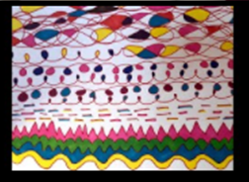
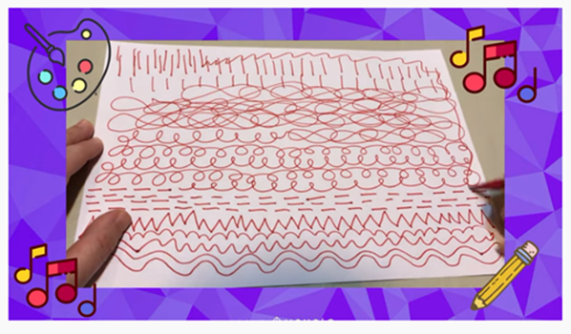
Inicio Activación Conocimientos Previos
Recuerdan:
¿Saben que es la musicograma?

Slide 6
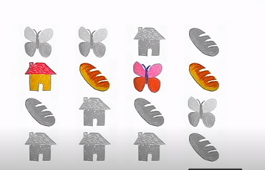
CONOCIMIENTOS PREVIOS
https://www.youtube.com/watch?v=KLSf36iPqu8
Se repite

Slide 7
¿Qué es la musicograma?
Son gráficos o dibujos que representan los diferentes elementos que intervienen en una obra musical (ritmo, frases, timbres, compases, etc.).
¿Para que nos ayudan?
Ayudan a comprender la música, a mirarla y a escucharla de forma activa.

Slide 8
Desarrollo de la clase: https://www.youtube.com/watch?v=FWgI3pEzt04

Slide 9
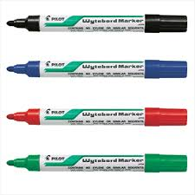
Ahora te toca a ti…
Hoja de Block
Plumón
Y a dibujar según la letra de la canción y lo observado en el video.

Slide 10
TICKET DE SALIDA
MÚSICA - SEMANA 31
Musicograma Estrellita
CIERRE
Nombre: _______________________________________
De acuerdo a la clase:
Responde el ticket de salida dentro de la clase:
1.-¿Qué es la musicograma?
---------------------------------------------------------------------------------------------------------------------------------------------------------------------------------------------------------------------
2.- Practicar y ensayar la canción ya que será evaluada la clase siguiente como evaluación formativa.
Enviar fotografía de este ticket de salida tu profesora jefe.

Slide 11
Indicadores a evaluar
Indicadores a evaluar | Puntaje real | Puntaje obtenido
Cantan la canción siguiendo el ritmo | 4
El dibujo esta relacionado con el musicograma «la estrella» | 4
Demuestra interés y alegría por el desarrollo de la actividad. | 3

